Slide 1
Заседание № 2 УМО РУМС по направлению «Искусство» 5 марта 2025 г.

Slide 2
Повестка дня:
1) Утверждение Тематического плана изданий учебников, учебных пособий, практикумов по направлению подготовки «Искусство» на 2025 год

Slide 3
Внесение дополнений в Тематический план 2025 года
31 | Казахский национальный университет имени аль-Фараби | Тұран романтизмі | Антология |  | 250 | Апрель | ОП Искусствоведение ОП Живоптсь, Скульптура, Декоративное искусство | қазақша, түрікше, ағылшынша | Беристенов Ж.
32 | Казахский национальный университет имени аль-Фараби | Тұран метастилі | Антология |  | 250 | Апрель | ОП Искусствоведение ОП Живоптсь, Скульптура, Декоративное искусство | қазақша, түрікше, ағылшынша | Беристенов Ж.

Slide 4
-государственный язык -18 -русский язык - 8 -казахский и русский язык – 3 - английский язык -1 - казахский, турецкий, английский – 2 Всего 32 наименования

Slide 5
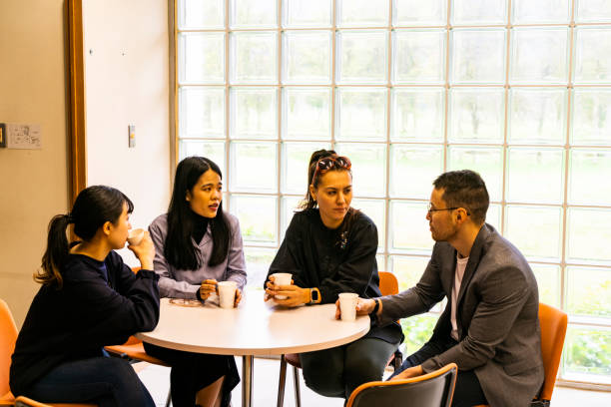
Все этапы прохождения учебной литературы до заседания УМО РУМС – заседание кафедры, совета факультета, УМС, Ученого совета вуза проводить с большой ответственностью, с целью помочь авторам.

Slide 6
Ответственность рецензентов
Рецензент – это независимый эксперт в определенной области науки и искусства.
Этика публикации устанавливает нормы, принципы и стандарты этического поведения рецензентов и авторов.

Slide 7
Спасибо
Гульнара Бисенгалиевна Гизатова
+ 7 701 4949 556

